Slide 1
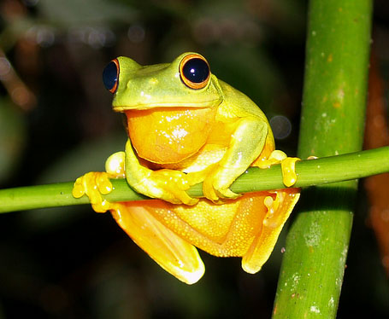
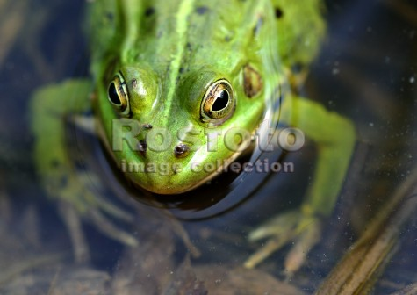
Эволюция земноводных

Slide 2
Содержание:
Древние предки земноводных и переходные формы;
Ароморфозы;
Современная систематика земноводных.

Slide 3
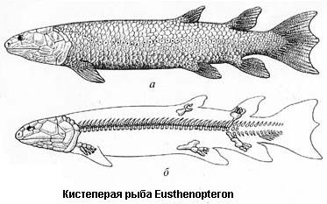
Если рассуждать теоретически, предками земноводных должны были быть рыбы, обладавшие легкими и такими парными плавниками, из которых могли бы развиться пятипалые конечности. Таким требованиям удовлетворяют древние кистеперые рыбы, в частности Eusthenopteron и Sauripterus. На то, что предками земноводных были действительно древние кистеперые рыбы, указывает следующее:
сходство между покровными костями их черепа и соответствующими костями палеозойских земноводных;
кровеносная система этих древних кистеперых рыб во многом походила на кровеносную систему земноводных.

Slide 4
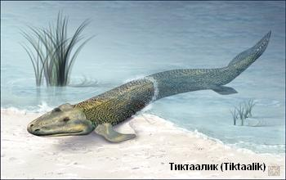
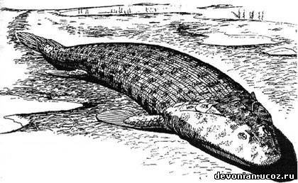
Одной из наиболее «продвинутых» кистепёрых рыб являлся тиктаалик, имевший ряд переходных признаков, сближающих его с земноводными. К таким признакам относятся:
укороченный череп,
отделенная от пояса передних конечностей и относительно подвижная голова,
наличие локтевого и плечевого суставов.
Плавник тиктаалика мог занимать несколько фиксированных положений, одно из которых предназначалось для того, чтобы животное могло находиться в приподнятом положении над грунтом
Тиктаалик дышал через отверстия, расположенные на конце плоской «крокодильей» морды.
Воду, а возможно и атмосферный воздух, в лёгкие нагнетали уже не жаберные крышки, а щёчные помпы.
Некоторые из указанных приспособлений характерны также для кистеперой рыбы пандерихтис.

Slide 5
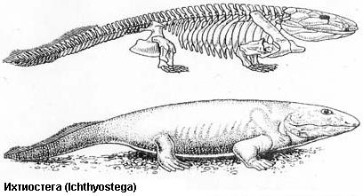
Первые амфибии, появившиеся в пресных водоемах в конце девона, — ихтиостеги. Они были настоящими переходными формами между кистепёрыми рыбами и земноводными. Ихтиостеги были довольно крупными животными (свыше 80 см длиной). У них были рудименты жаберной крышки, настоящий рыбий хвост, а также сохранялись во взрослом состоянии сейсмосенсорные рецепторы ("боковая линия" - органы чувств, которые функционируют только в водной среде, воспринимая инфразвуковые колебания и электромагнитные поля). Кожа ихтиостегид была покрыта мелкой рыбьей чешуей. Однако наряду с этим они имели парные пятипалые конечности наземных позвоночных. Ихтиостегиды жили не только в воде, но и на суше. Помимо ихтиостег в конце девона существовали представители и ряда других групп амфибий, ископаемые остатки которых были обнаружены в различных районах. Любопытно, что число пальцев у этих животных часто достигало 7-8.

Slide 6
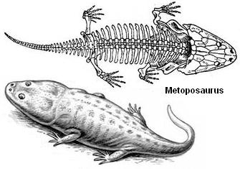
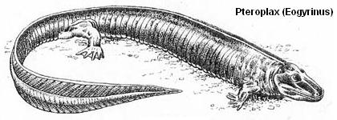
В карбоне возникли стегоцефалы (панцирно-головые).Они имели мелкие размеры и были хорошо приспособлены к жизни в воде. Некоторые из них вторично утратили конечности. Эту группу амфибий так называют за сплошной панцирь из кожных костей, покрывавший черепную коробку сверху и с боков. Они обладали лёгочным дыханием, их конечности имели скелет, сходный с таковым у стегоцефалов. Расцвет их пришёлся на каменноугольный и пермский периоды палеозойской эры, которые называют «веком земноводных».

Slide 7
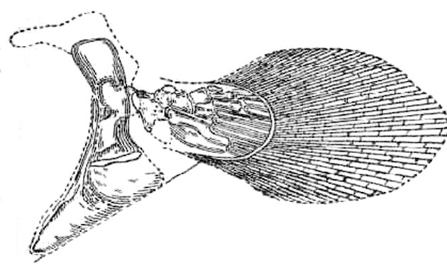
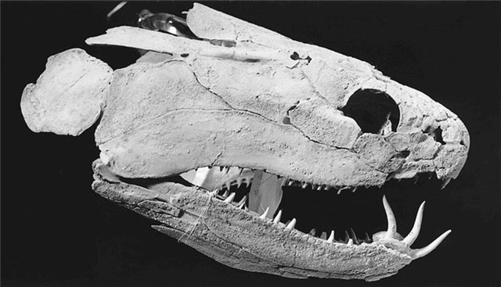
ОСНОВНАЯ ПРИЧИНА ВЫХОДА ПЕРВЫХ
АМФИБИЙ НА СУШУ
В девоне появились настоящие наземные растения; в тот же период появились и наземные беспозвоночные, в том числе и насекомые. Появление наземных беспозвоночных, т. е. потенциальной пищи, позволило выйти на сушу и позвоночным животным. Однако растительность, членистоногие и первые наземные позвоночные достигли пышного расцвета только в течение каменноугольного периода. Прибрежная растительность и водные растения многочисленных мелких пресных водоемов этого периода падали в воду и гнили. В результате вода лишалась кислорода. При этих условиях рыбы, перешедшие на дыхание атмосферным воздухом, оказались в выгодном положении. Таким образом, недостаток кислорода в водоемах, определивший возникновение органов воздушного дыхания у кистеперых рыб, подготовил выход предков амфибий на сушу. Однако ведущим биологическим фактором, определившим выход позвоночных на сушу, были огромные, не используемые до того запасы пищи на суше в виде наземных беспозвоночных при отсутствии конкуренции в новой среде обитания.
Древние кистеперые рыбы имели плавники, строение которых было схожим со строением конечностей наземных животных. У выходящей на сушу, рыбы плавники постепенно отгибались, принимая характерное для конечностей положение.
Стегоцефалы просуществовали до середины пермского периода (почти до начала мезозоя). Полагают, что они дали начало отрядам современных амфибий — хвостатых (Caudata) и безногих (Apoda). В целом все палеозойские амфибии вымерли в течение триаса. Современные отряды амфибий оформляются только в конце мезозоя.

Slide 8
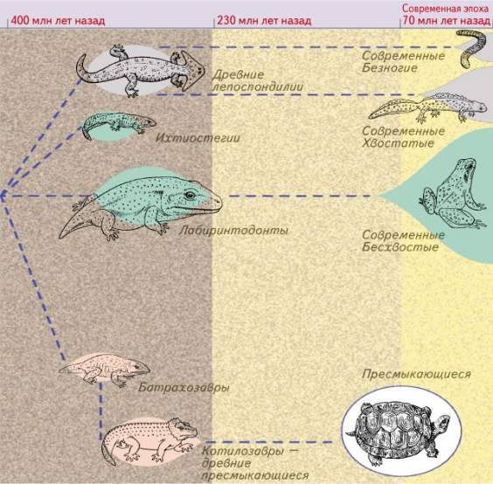

Slide 9
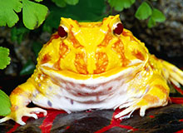
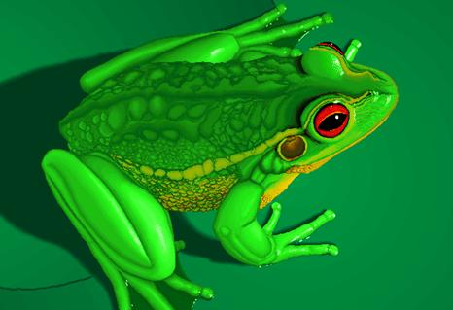
Ароморфозы в эволюции земноводных
Появление пятипалой конечности;
Развитие лёгких ( имеются лёгкие не очень большого объёма, в виде тонкостенных мешков оплетённых густой сетью кровеносных сосудов);
Дыхание легкими и кожей;
Наличие трёхкамерного сердца;
Формирование среднего уха.

Slide 10
Тип - Хордовые
Подтип - Позвоночные
Класс – Земноводные (амфибии)
Подкласс Тонкопозвонковые
Подкласс Дугопозвонковые
Отряд Хвостатые амфибии
Отряд Безногие амфибии
Отряд Бесхвостые амфибии

Slide 11
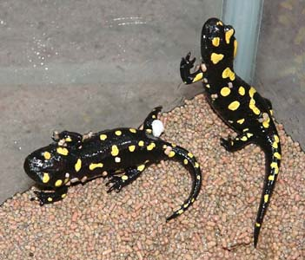
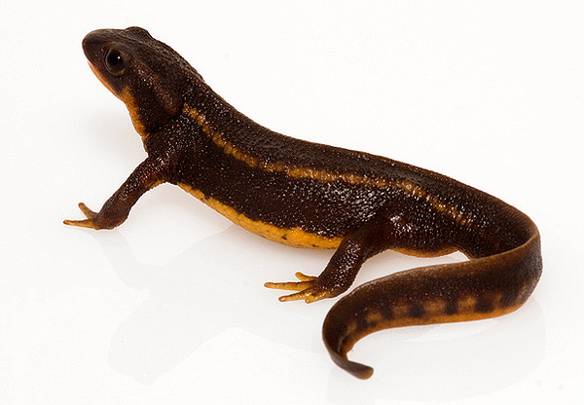
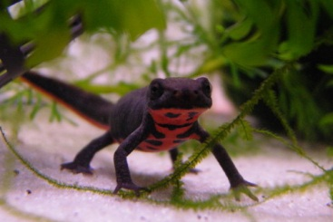
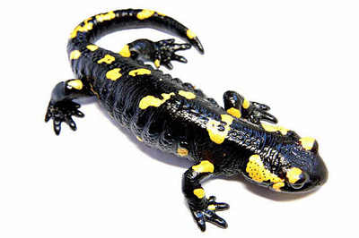

Slide 12
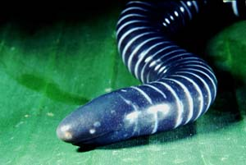
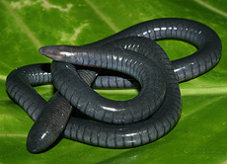
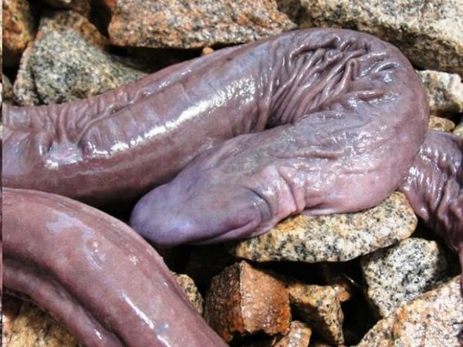
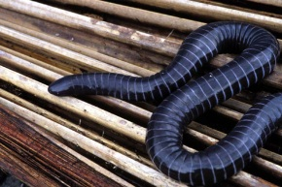

Slide 13
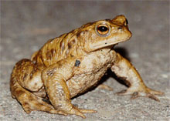
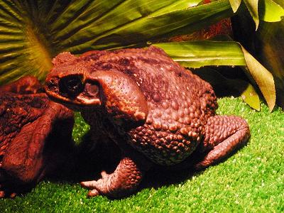
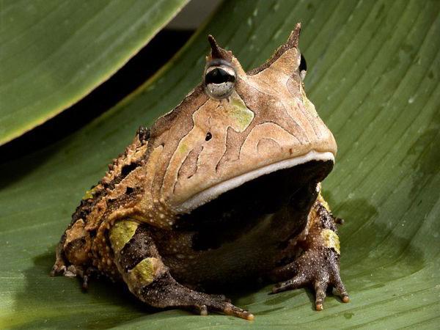
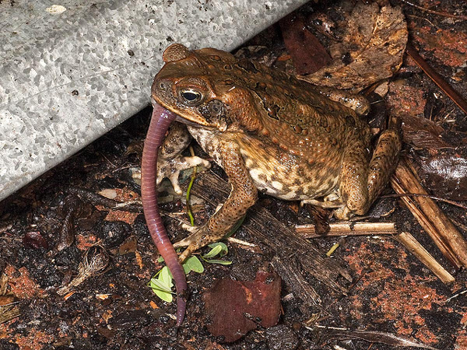
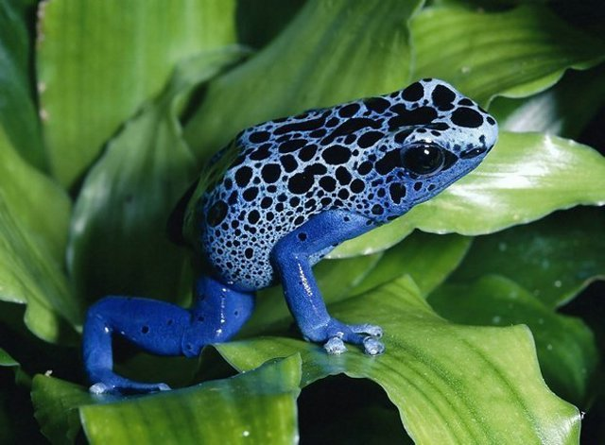
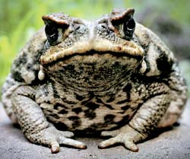
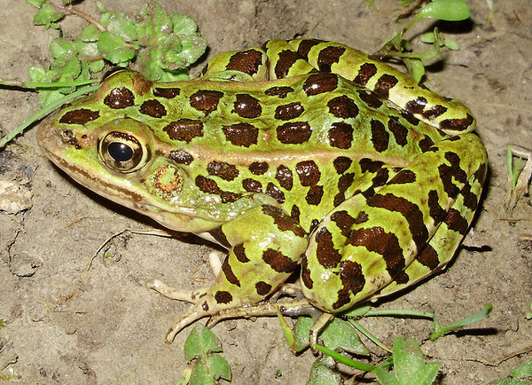
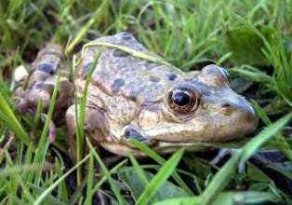
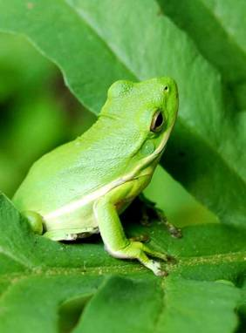

Slide 14
Конец

